Slide 1
Chimioprévention du paludisme saisonnier (CPS)
Campagne 2023
TCHAD
Présentation sur la digitalisation de la CPS
Dr Kodbessé Boulotigam, Coordonnateur Adjoint/PNLP
Dr Hassane Moussa, Point Focal CPS
Dr Assure Djerane, Directeur Pays MC
Olé Bagamla, S/E PALAT/PNUD
Préparée pour la réunion de l'Alliance CPS 2024 – Abuja, Nigéria

Slide 2
Informations sommaires pour 2023 et plans pour les campagnes 2024
 | 2023 | 2024
Dates de début et de fin | Juillet à Octobre | Juillet à Octobre
Nombre de cycles | 4 à 5 tours | 4 à 5 tours
Nombre de districts ciblés | 77 | 82
Nombre d'enfants couverts | 2 548 486 | 3 215 378
Tranches d'âge couvertes | 3 à 59 mois | 3 à 59 mois
Couverture (% d'enfants ciblés recevant tous les cycles) | 95,87% | NA
Des tests de résistance aux médicaments ou des études d'efficacité ont-ils été réalisés? (O/N) | En cours | En cours
Gap | 64DS | 59 DS
Notes:
Cyble 2023

Slide 3
Carte du pays montrant les districts de mise en œuvre de la CPS
Carte 2023 (couverte)
Carte 2024 (cibles)
77 DS
FM 41
MC 27
UNICEF 5
MSF-France 4
82 DS
FM 41
MC 30
UNICEF 7
MSF-France 4

Slide 4
Défis liés à la CPS
la couverture des nomades ;
le suivi de l’administration des deuxième et troisième doses ;
la couverture de l’ensemble de la cible sur tout le territoire ;
Paiement électronique.
Carte 2023 (couverte)

Slide 5
Focus Numérisation

Slide 6
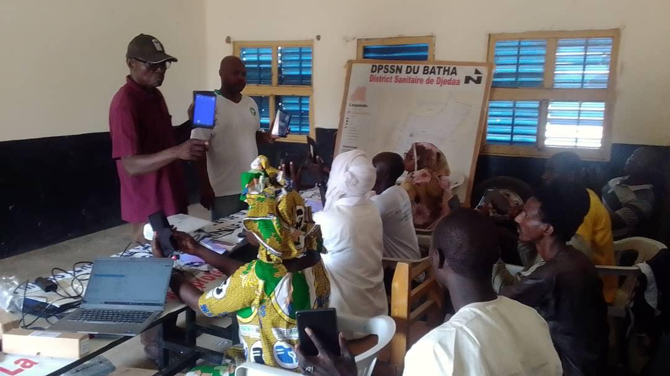
Activités préalables à la digitalisation
1
Revue et déploiement du fichier de collecte de données dans les tablettes.
2
Atelier de formation des formateurs (MCD, points focaux paludisme et délégués) au niveau central.
3
Formation des formateurs (RCS) au niveau DS sur la digitalisation.
4
Appui à la formation des formateurs (RCS) au niveau DS sur la digitalisation par le niveau central et mise à jour du groupe WhatsApp digitalisation.

Slide 7
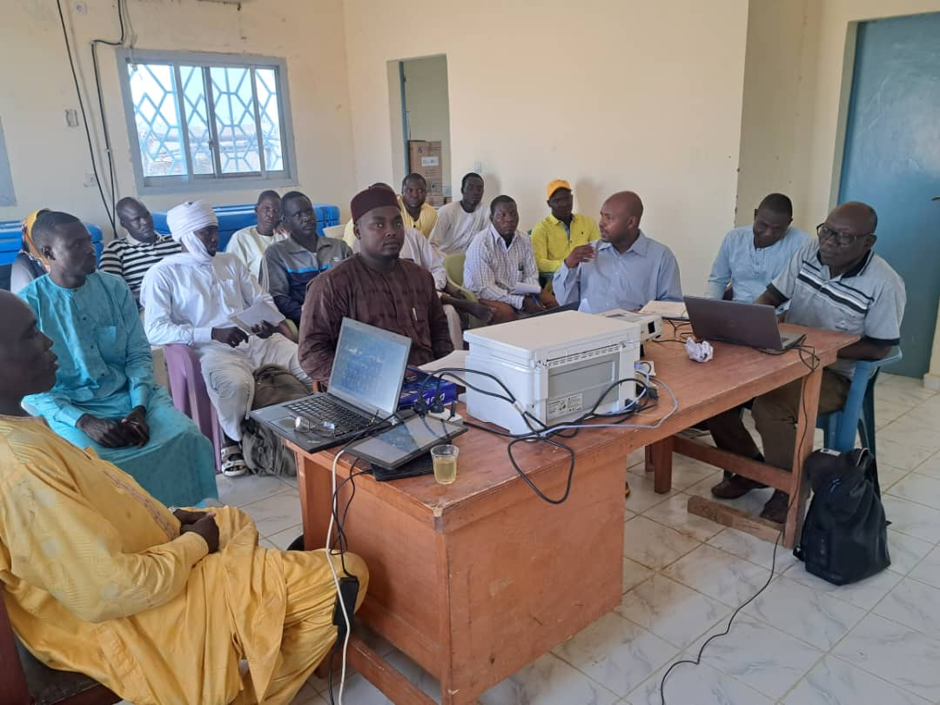
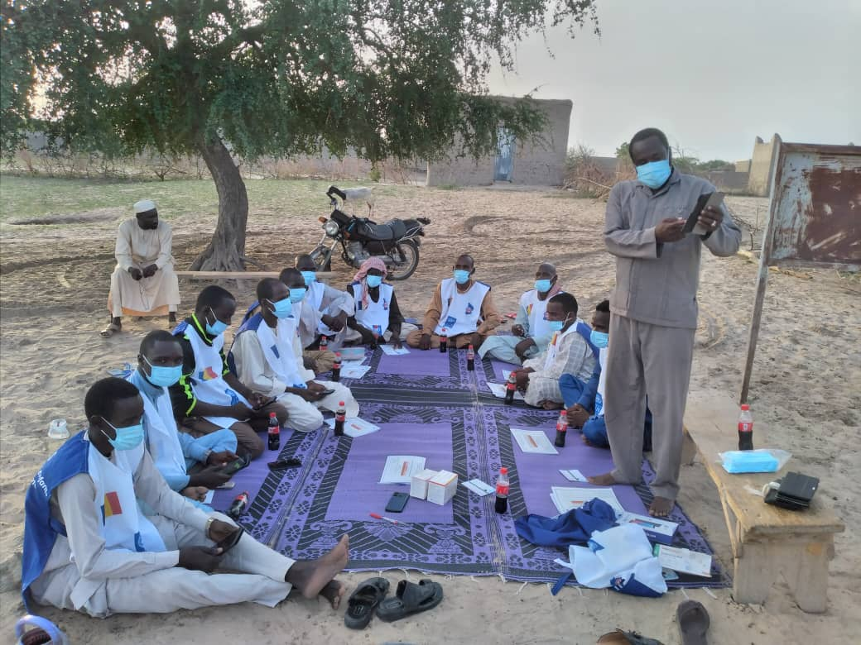
Activités préalables à la digitalisation
5
Déploiement des tablettes complémentaires par le niveau central.
6
Formation des relais et superviseurs de proximité sur la digitalisation de la CPS par les RCS.
7
Recharge de MB dans les tablettes.

Slide 8
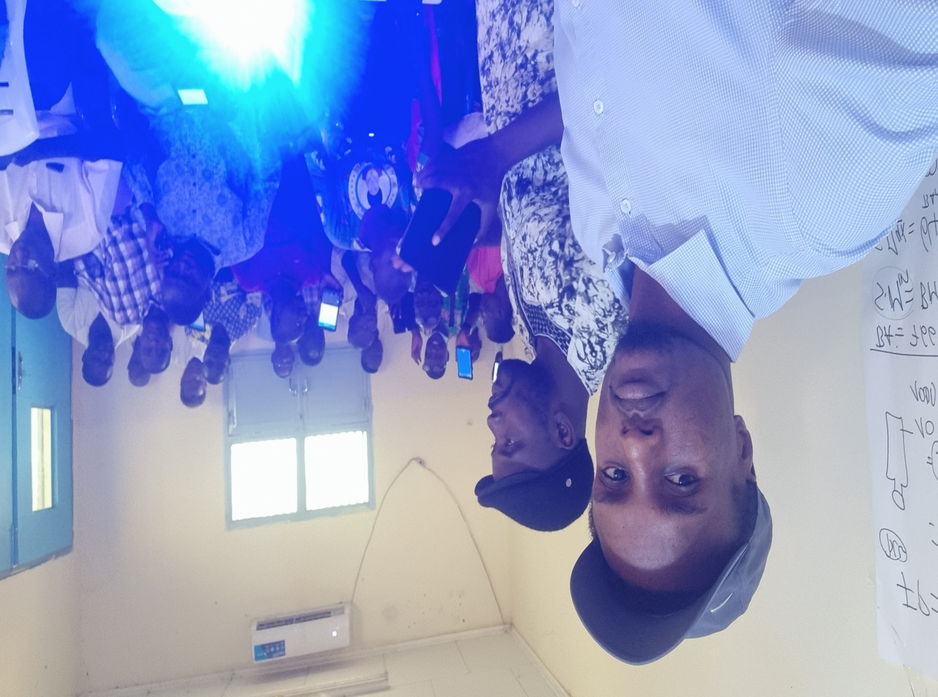
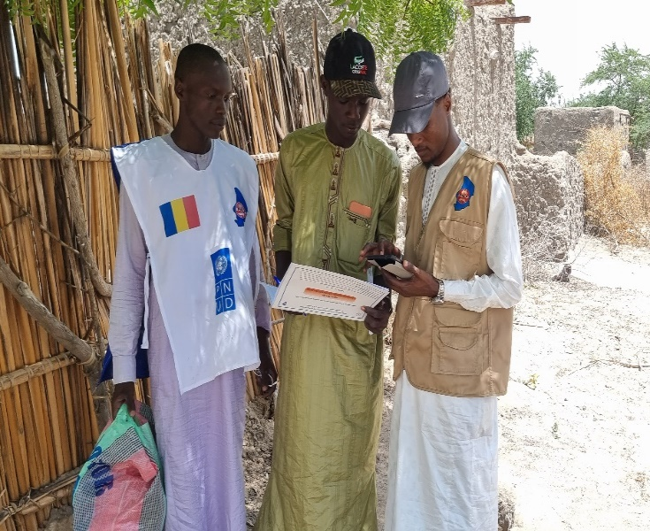
Formation des RCS et ECD
Création de compte aux RCS et ECD ;
Remplissage de la fiche d’administration, fiche de stock ;
Tracking des enfants ;
Téléchargement des données ;
Correction des erreurs.

Slide 9
RESULTAT COMPARATIF DU DÉNOMBREMENT

Slide 10
RESULTAT DE LA DISTRIBUTION

Slide 11
RESULTAT DE LA DISTRIBUTION 2

Slide 12
RESULTAT DE LA DISTRIBUTION 2

Slide 13
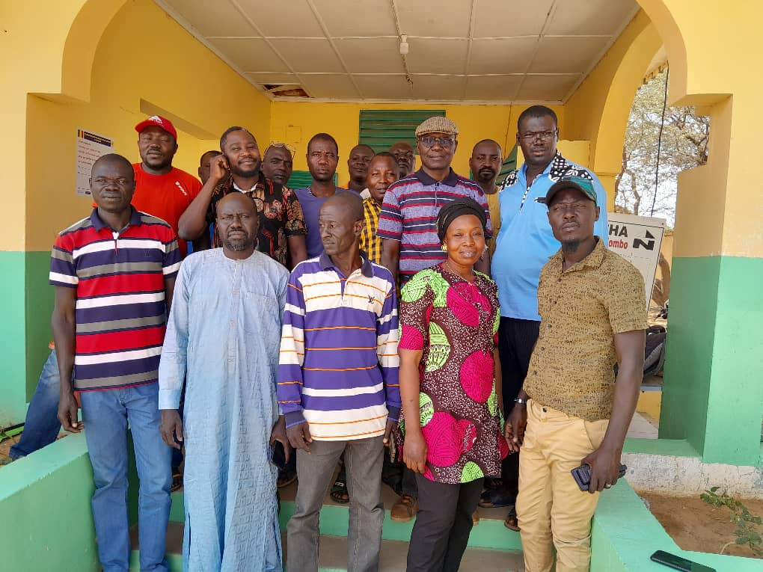
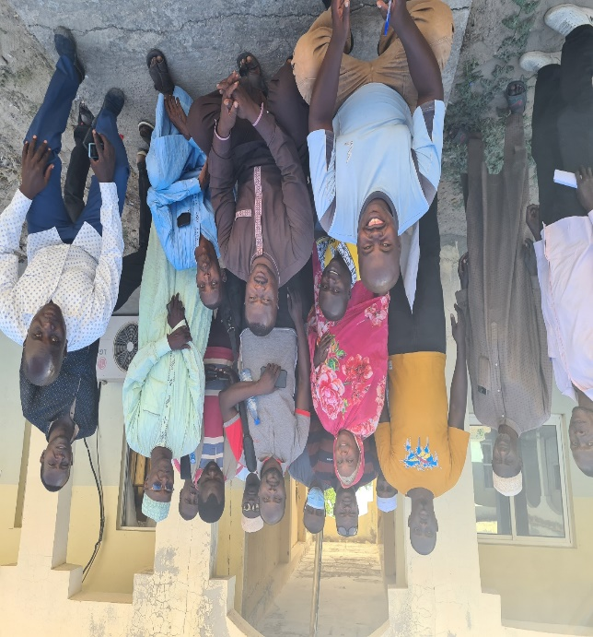
ACTIVITES POST DIGITALISATION
1
Ateliers de validation des données registre/dhis2 dans les districts sanitaires.
2
Appui aux Ateliers de validation des données registre/dhis2 dans les 13 districts sanitaires du Batha et Lac par le niveau central.
3
Inventaire, collecte et retour des tablettes sur N'Djamena pour certain DS.
3
Extraction et partage des données DHIS2 aux districts sanitaires pour correction.

Slide 14
Principaux enseignements tirés en 2023 : Focus Digitalization
Quels sont les défis que vous avez dû relever ?
Contraintes | Conséquences | Mesures entreprises
Absence de suivi des données du DHIS2 : les données du serveur ne bénéficient que peu d’attentions de la part de l’ensemble des superviseurs du niveau district. | Mauvaise qualité des données du DHIS2 | Suivre les données dès le premier cycle récruter un téchnicien CPS par district à image de ce qui est fait pour la CDM 2023.
Faible capacité des acteurs du niveau périphérique sur la digitalisation des données CPS | Discordance des données CPS des registres avec celles du serveur autour de 13% en moyenne; | Mettre l’accent sur la supervision de la formation à tous les niveaux
Insuffisance dans le paramétrage du système | le fait que le système accepte plus de deux traitements (évènements) pour un même cycle a accentué les discordances des données. | Améliorer le paramétrage du DHIS2 de manière qu’aucun enfant ne reçoit plus d’une fois le même cycle et recourir aussi à d’autres outils complémentaire au DHIS2

Slide 15
Principaux enseignements tirés en 2023 : Focus Digitalization
Que feriez-vous différemment à l'avenir ?
La création d’un groupe WhatsApp a permis de résoudre beaucoup de problèmes et de garder un contact permanent avec les RCS ;
le suivi des mouvements des tablettes avec le serveur MDM et le partage de cette information avec les RCS ont renforcé le sérieux et le professionnalisme des relais et des RCS ;
l’appui du niveau central à la validation des données au niveau des districts permet d’améliorer la qualité des données et de renforcer la capacité des RCS et des équipes de cadre de district non seulement sur la digitalisation
la digitalisation a amélioré le suivi de la mise en œuvre de la CPS notamment l’anticipation des ruptures de stock

Slide 16
Utilisation des données

Slide 17
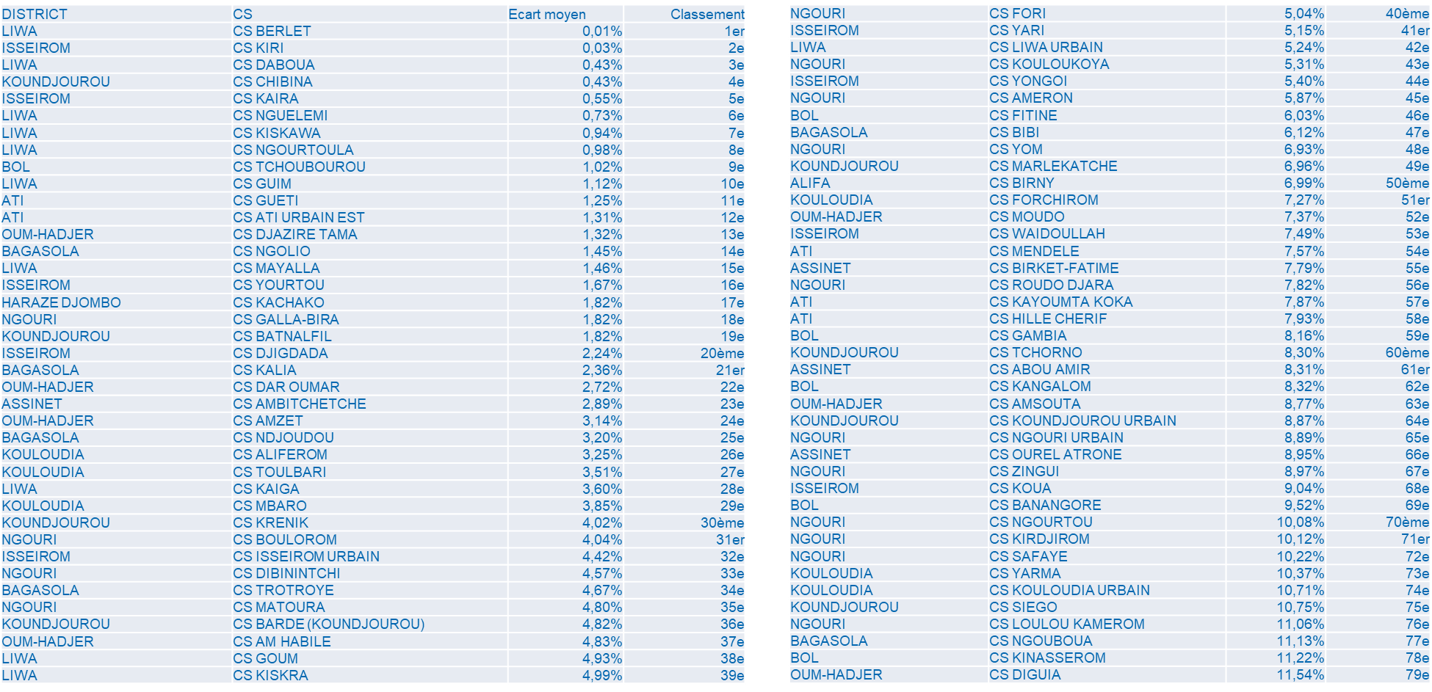
Utilisation des données:
Classement des centres de santé

Slide 18
Utilisation des données:
Classement des Districts
DISTRICT | ECART MOYEN | RANG
LIWA | 2,04% | 1er
ISSEIROM | 3,25% | 2e
KOUNDJOUROU | 9,37% | 3e
NGOURI | 9,82% | 4e
ALIFA | 10,64% | 5e
OUM-HADJER | 12,14% | 6e
BOL | 13,04% | 7e
BAGASOLA | 16,64% | 8e
ATI | 19,39% | 9e
HARAZE DJOMBO | 23,37% | 10e
ASSINET | 23,84% | 11e
KOULOUDIA | 27,17% | 12e
DJEDDA | 35,33% | 13e

Slide 19
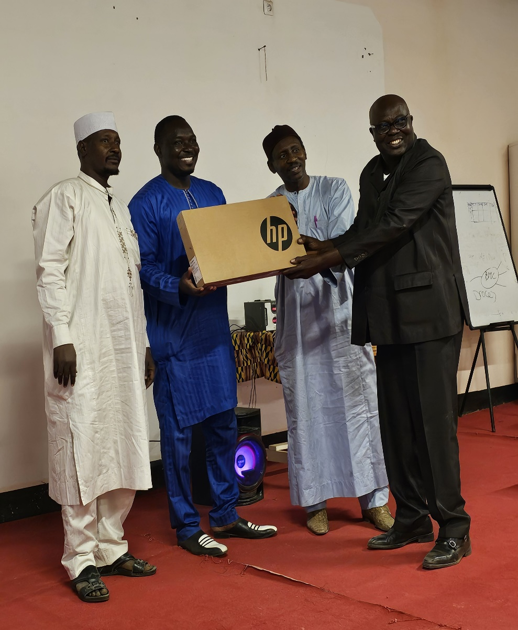
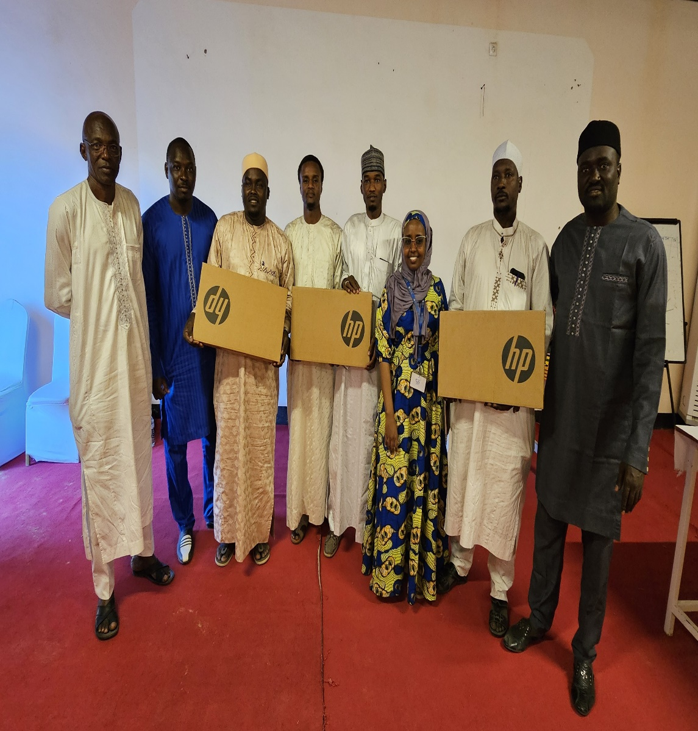

Slide 20
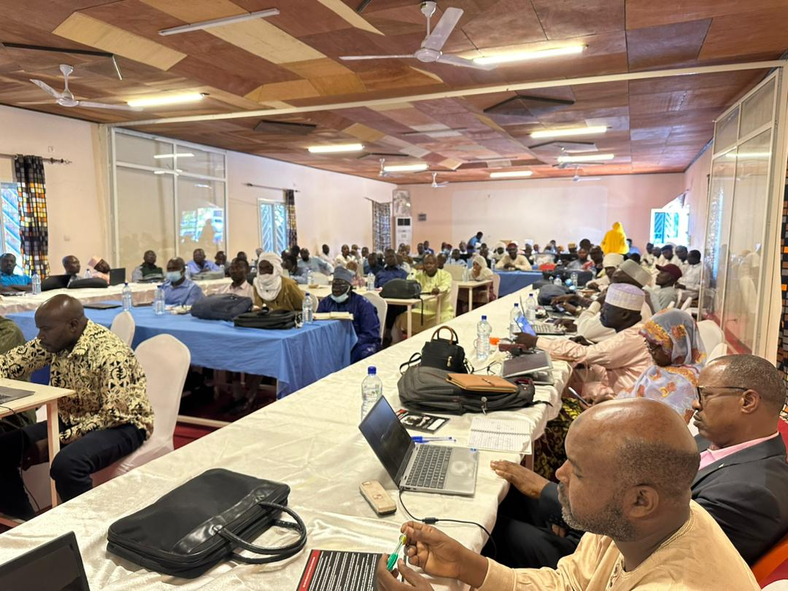
Merci de votre
attention

